Slide 1
图论及其应用
任课教师：杨春
Email: yc517922@126.com
数学科学学院

Slide 2
本次课主要内容
度极大非哈密尔顿图与TSP问题
(一)、度极大非哈密尔顿图
(二)、TSP问题

Slide 3
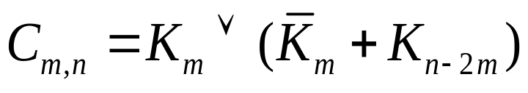
(一)、度极大非哈密尔顿图
1、定义
定义1 图G称为度极大非H图，如果它的度不弱于其它非H图。
2、C _{m,n}图
定义2 对于1≦ m <n/2 ,C _{m,n}图定义为：
例如，作出C_{1,5}与C_{2,5}

Slide 4





C_{1,5}
C_{2,5}
3、C_{m,n}的性质
引理1 对于1≦m<n/2的图C_{m,n}是非H图。
证明：取S=V(k_{m}),则ω(G-S)=m+1>|S|=m,所以，由H图的性质知，G是非H图。
4、度极大非H图的特征

Slide 5
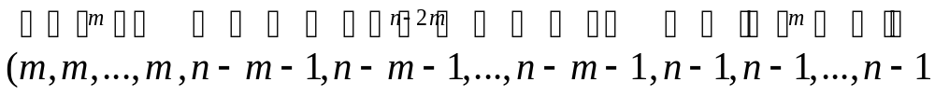
定理1 (Chvátal,1972)
若G是n≧3的非H单图，则G度弱于某个C_{m,n}图。
证明： 设G是度序列为 (d₁,d₂,…,d_{n})的非H单图，且d₁≦d₂≦…≦d_{n}, n≧3。
由度序列判定法：存在m<n/2,使得d_{m}≦m,且d_{n-m}<n-m.于是，G的度序列必弱于如下序列：
而上面序列正好是图C_{m,n}的度序列。
注： (1) 定理1刻画了非H单图的特征：从度序列角度看，C_{m,n}图族中每个图都是某个n阶非H单图的极图。

Slide 6
(2) 定理的条件是充分条件而非必要条件。
例如：当n=5时，其度极大非H图族是：C_{1,5}与C_{2,5}
C_{1,5}
C_{2,5}
C_{1,5}的度序列是：(1,3,3,3,4), C_{2,5}的度序列是(2,2,2,4,4)。
而5阶圈C₅的度序列是: (2,2,2,2,2),它度弱于C_{2,5},但是C₅是H图。

Slide 7
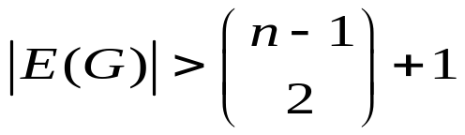
(3) 如果n阶单图G度优于所有的C_{m,n}图族，则G是H图。
例如：
G
G的度序列是(2,3,3,4,4),优于C_{1,5}的度序列 (1,3,3,3,4)和C_{2,5}的度序列 (2,2,2,4,4)。所以可以断定G是H图。
推论 设G是n阶单图。若n≧3且

Slide 8
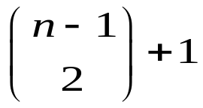
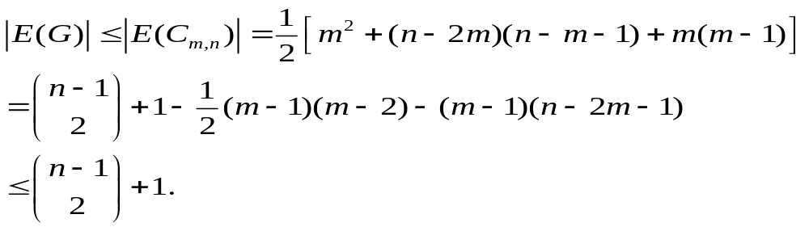
则G是H图；并且，具有n个顶点 条边的非H图只有C_{1,n}以及C_{2,5}.
证明: (1) 先证明G是H图。
若不然，由定理1，G度弱于某个C_{m,n},于是有：
这与条件矛盾！所以G是H图。

Slide 9
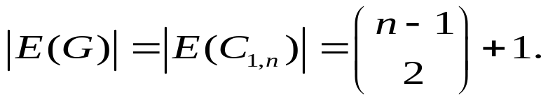
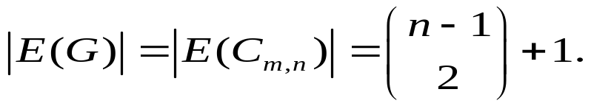
(2) 对于C_{1,n},有：
除此之外，只有当m=2且n=5时有：
这就证明了(2)。
注：推论的条件是充分而非必要的。

Slide 10
例如，在下图中，尽管C_{2,7}+uv的边数不满足推论不等式，可它是H图。
u
v
C_{2,7}+uv

Slide 11
例1 设G是度序列为(d₁,d₂,…,d_{n})的非平凡单图，且d₁≦d₂≦…≦d_{n}。证明：若G不存在小于(n+1)/2的正整数m，使得：d_{m}<m且d_{n-m+1}<n-m,则G有H路。
证明：在G之外加上一个新点v,把它和G的其余各点连接得图G₁
v
G
G₁
G₁的度序列为： (d₁+1,d₂+1,…,d_{n}+1, n)
由条件：不存在小于(n+1)/2的正整数m,使得d_{m}+1≦m,且d_{n-m+1}+1<n-m+1=(n+1)-m。于是由度序列判定定理知：G₁是H图，得G有H路。

Slide 12
例2 一只老鼠吃3*3*3立方体乳酪。其方法是借助于打洞通过所有的27个1*1*1 的子立方体。如果它从一角上开始，然后依次走向未吃的立方体，问吃完时是否可以到达中心点？
解：如果把每个子立方体模型为图的顶点，且两个顶点连线当且仅当两个子立方体有共同面。那么，问题转化为问该图中是否存在一条由角点到中心点的H路。
如果起点作为坐标原点，那么27个子立方体可以编码为：(1,1,1),(1,1,2),(1,1,3),(1,2,1),(1,2,2),(1,2,3),(1,3,1),…,(3,3,3)

Slide 13
容易知道：G是偶图，且如果(1,1,1)在X中，则中心点(2,2,2)必在Y中。
又容易知道：|X|=14, |Y|=13.
G中不存在由点(1,1,1)到点(2,2,2)的H路。否则，将(1,1,1)和(2,2,2)连线后得到的图G₁有H圈。
但是，G₁不能是H图。因为在G₁中，取S=Y,则可得到：14=ω(G₁-S)>|S|=13.
故，老鼠最后不能到达中心点。

Slide 14
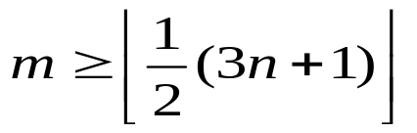
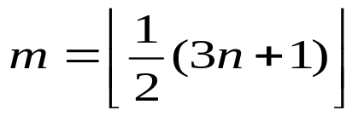
例3 对m条边的n阶图G，若G的每两个顶点都由一条H路连接着，称G是哈密尔顿连通图。
(1) 证明：若G是H连通图且n≧4,则
(2) 对于n≧4,构造一个H连通图G,使得：
证明： (1) 可以证明，δ(G)≧3.于是有：
事实上,若存在v，有d (v)=2,设v₁与v₂分别是v的两个邻接点，则由n≧4知，不存在v₁为起点v₂为终点的H路，与条件矛盾。

Slide 15
(2) 下面构造一个H连通图G,使得：
n为偶数时
n为奇数时

Slide 16
例4 写出下列问题的一个好算法：
(1) 构作一个图的闭包；
(2) 若某图的闭包是完全图，求该图的H圈。
解：(1) 构作一个图的闭包。
根据图的闭包定义，构作一个图的闭包，可以通过不断在度和大于等于n的非邻接顶点对间添边得到。据此设计算法如下：
图的闭包算法：
1) 令G₀=G ,k=0;
2) 在G_{k}中求顶点u₀与v₀，使得：

Slide 17

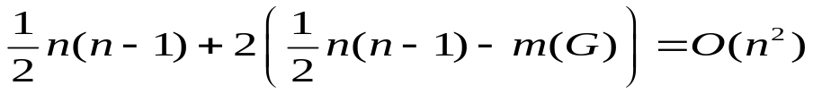
3) 如果 ，则转4);否则，停止，此时得到G的闭包；
4) 令G_{k+1}=G_{k}+u₀v₀, k=k+1,转2).
复杂性分析：在第k次循环里，找到点u₀与v₀，要做如下运算: (a) 找出所有不邻接点对----需要n(n-1)/2次比较运算；(b) 计算不邻接点对度和----需要做n(n-1)/2-m(G)次加法运算;(c ),选出度和最大的不邻接点对----需要n(n-1)/2-m(G)次比较运算。所以，总运算量为：
所以，上面的闭包算法是好算法。

Slide 18

(2) 若某图的闭包是完全图，求该图的H圈。
方法：采用边交换技术把闭包中的一个H圈逐步转化为G的一个H圈。
该方法是基于如下一个事实：
在闭包算法中，G_{k+1}=G_{k}+u₀v₀, u₀与v₀在G_{k}中不邻接，且度和大于等于n.
如果在G_{k+1}中有H圈C_{k+1}如下：
u₀
v₀
v_{n-2}
v₁
v_{n-3}
v_{i+1}
v_{i}
C_{k+1}

Slide 19
我们有如下断言：
u₀
v₀
v_{n-2}
v₁
v_{n-3}
v_{i+1}
v_{i}
C_{k+1}
若不然，设d_{Gk}(u₀)=r,那么在G_{k}中，至少有r个顶点与v₀不邻接，则d_{Gk}(v₀)≦(n-1)-r < n-r，这样与u₀，v₀在G_{k}中度和大于等于n矛盾！
上面结论表明：可以从C_{k+1}中去掉u₀v₀而得到新的H圈，实现H圈的边交换。
由此，我们设计算法如下：

Slide 20

1)在闭包构造中，将加入的边依加入次序记为e_{i} (1≦i≦N),这里，N=n(n-1)/2-m(G).在G_{N}中任意取出一个H圈C_{N},令k=N;
2) 若e_{k}不在C_{k}中，令G_{k-1}=G_{k}-e_{k}, C_{k-1}=C_{k}; 否则转3);
3) 设e_{k}=u₀v₀ ∈C_{k}, 令G_{k-1}=G_{k}-e_{k}; 求C_{k}中两个相邻点u与v使得u₀,v₀,u,v依序排列在C_{k}上，且有：uu₀,vv₀ ∈E(G_{k-1}),令：
4) 若k=1,转5)；否则，令k=k-1,转2);
5) 停止。C₀为G的H圈。
复杂性分析：
一共进行N次循环，每次循环运算量主要在3),找满足要求的邻接顶点u与v,至多n-3次判断。所以总运算量：N(n-3),属于好算法。

Slide 21
(二)、TSP问题
TSP问题即旅行售货员问题，是应用图论中典型问题之一。问题提法为：一售货员要到若干城市去售货，每座城市只经历一次，问如何安排行走路线，使其行走的总路程最短。
在赋权图中求最小H圈是NP—难问题。理论上也已经证明：不存在多项式时间近似算法，使相对误差小于或等于某个固定的常数ε,即便是ε=1000也是如此。
已经使用过的近似算法很多，如遗传算法、最邻近算法、最近插值法、贪婪算法和边交换技术等。
下面介绍边交换技术。

Slide 22
1、边交换技术
(1)、在赋权完全图中取一个初始H圈C=v₁v₂,…,v_{n}v₁；
v_{n}
v₁
v₂
v_{j+1}
v_{j}
v_{i}
V_{i+1}
初始H圈C
(2)、如果存在下图中红色边，
且w(v_{i}v_{i+1})+ w(v_{j}v_{j+1})≧w(v_{i}v_{j})+ w(v_{i+1}v_{j+1}),则把C修改为： C₁=v₁v₂,…,v_{i}v_{j}…v_{i+1}v_{j+1}…,v_{n}v₁
v_{n}
v₁
v₂
v_{j+1}
v_{j}
v_{i}
V_{i+1}

Slide 23
例5 采用边交换技术求下赋权完全图的一个最优H圈。
L
60
56
51
70
MC
T
2
13
61
21
35
78
68
NY
Pe
68
57
36
51
P_{a}

Slide 24

解：取初始圈为：
L
L
60
56
60
2
2
MC
51
P_{a}
T
T
13
21
13
36
78
Pe
NY
Pe
70
NY
51
36
78
21
P_{a}
MC

Slide 25
L
L
51
2
2
35
Pe
P_{a}
NY
56
P_{a}
51
35
13
36
21
51
T
NY
Pe
MC
68
70
21
70
13
MC
T
于是，求出一个近似最优解为：W(H) =192
注：为了得到进一步的优解，可以从几个不同的初始圈开始，通过边交换技术得到几个近似最优解，然后从中选取一个近似解。

Slide 26

2、最优H圈的下界
可以通过如下方法求出最优H圈的一个下界：
(1) 在G中删掉一点v(任意的)得图G₁;
(2) 在图G₁中求出一棵最小生成树T;
(3) 在v的关联边中选出两条权值最小者e₁与e₂.
若H是G的最优圈，则：

Slide 27
例如，估计例5中最优H圈的下界
解：在G中删掉点NY,求得G-NY的一棵最优生成树为：
L
T
56
13
51
35
MC
21
Pe
2
Pa
所以，W(H)≧122+35+21=178.

Slide 28
例6 设G是赋权完全图，对所有的x, y, z ∈V(G),满足三角不等式：W (x， y)+ W (y， z) ≧ W ( x，z) .证明：G中最优圈的权最多是2W(T)，这里T是G中一棵最小生成树。
证明：设T是G的一棵最小生成树，将T的每条边添上一条平行边得图T₁,显然T₁是欧拉图。
v₁
v₂
v₁
v₂
v₃
v₃
v₅
v₅
v₄
v₄
v₆
v₆
T
T₁
设Q是T₁的一个欧拉环游：Q=v_{i1}v_{i2}….v_{ik}v_{i1}

Slide 29
则：W(T₁)=W(Q)=2W(T)
现在，从Q的第三点开始，删掉与前面的重复顶点，得到G的顶点的一个排列π。
由于G是完全图，所以该排列对应G的一个H圈。
在π中任意一条边(u ,v),在T中有一条唯一的(u, v)路P,而该路正好是在Q中的u与v间的部分。
由三角不等式知：W(uv)≦W(P)
由于将π中的边uv用T中的uv路P来代替就得到Q，所以：
W(π)≦W(Q)=2W(T)
即最优圈H的权值满足： W(H)≦W(π)≦W(Q)=2W(T)

Slide 30
作业
P97---99 习题4 ： 13, 14，17

Slide 31
Thank You !

